Slide 1
Перспективы развития рынков электроэнергии
Докладчик: Говоров Д.С.
НЕКОММЕРЧЕСКОЕ ПАРТНЕРСТВО
СООБЩЕСТВО
ПОТРЕБИТЕЛЕЙ ЭНЕРГИИ
26 октября 2012 года

Slide 2
Сравнение цен для промышленных потребителей в России, Казахстане, Украине, США и странах Еврозоны для 2011 года
НЕКОММЕРЧЕСКОЕ ПАРТНЕРСТВО
СООБЩЕСТВО
ПОТРЕБИТЕЛЕЙ ЭНЕРГИИ
€ / kWh
Страна | Цена € / kWh
США | 0,049
Казахстан | 0,053
Россия | 0,056
Украина | 0,057
Финляндия | 0,069
Франция | 0,072
Нидерланды | 0,084
Дания | 0,088
Швеция | 0,089
Германия | 0,090
Португалия | 0,090
Греция | 0,092
Великобритания | 0,094
Норвегия | 0,096
Польша | 0,096
Венгрия | 0,098
Чехия | 0,110
Италия | 0,115
Цена на электроэнергию в РФ в 2011 году превысила цену в США
Источник данных: Минэкономразвития РФ, сайт Евростата, сайт статистики Р. Казахстан, Украины, оценка НП «СПЭ»

Slide 3
Основные факторы роста цены
НЕКОММЕРЧЕСКОЕ ПАРТНЕРСТВО
СООБЩЕСТВО
ПОТРЕБИТЕЛЕЙ ЭНЕРГИИ
Инвестиционные программы сетей
Цена на газ
Ввод генерирующих объектов по ДПМ, перспектива субсидирования ВИЭ
Перекрестное субсидирование между промышленностью и населением и между теплом и электроэнергией
Ошибка прогнозирования спроса

Slide 4
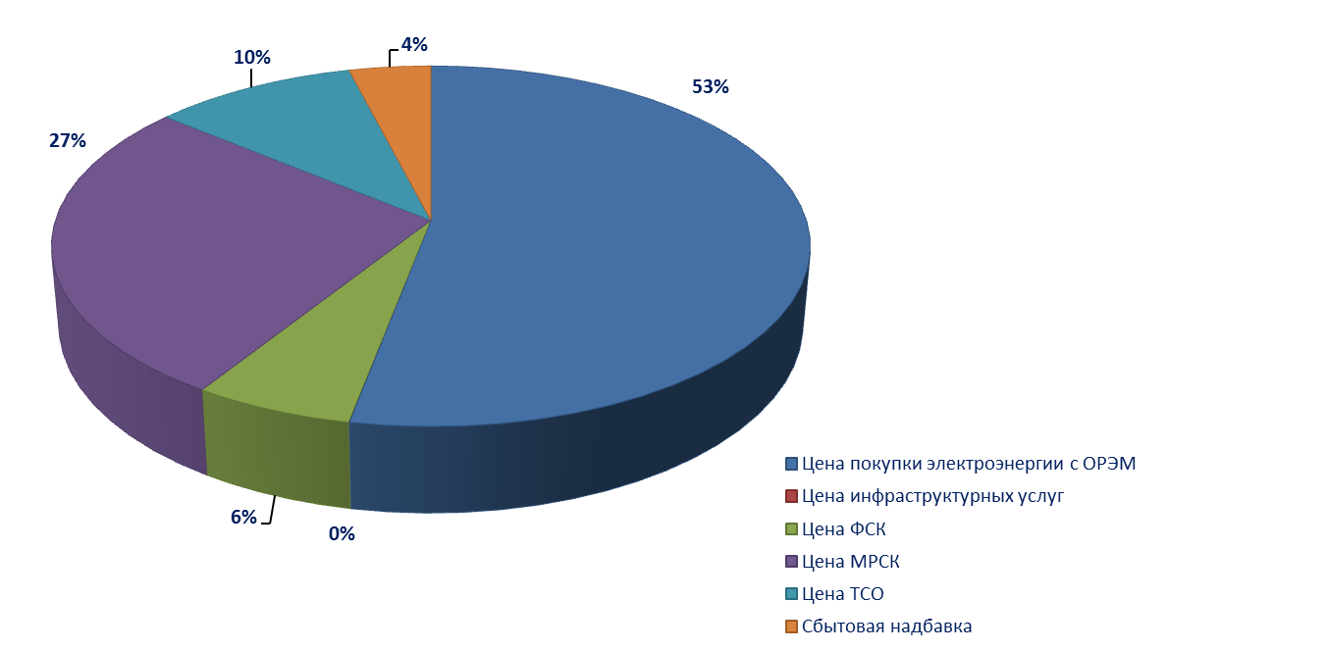
Структура конечной цены на электроэнергию и мощность
НЕКОММЕРЧЕСКОЕ ПАРТНЕРСТВО
СООБЩЕСТВО
ПОТРЕБИТЕЛЕЙ ЭНЕРГИИ
В структуре конечной цены в 2011 году более 43% составляют услуги по передаче электроэнергии
Источник данных: НП «Совет рынка»

Slide 5
Прогноз нерегулируемой цены на мощность в 2013
НЕКОММЕРЧЕСКОЕ ПАРТНЕРСТВО
СООБЩЕСТВО
ПОТРЕБИТЕЛЕЙ ЭНЕРГИИ
 | Прогноз цены мощности в 2013 | в том числе |  | в % к цене
 |  | ДПМ | МВР | ДПМ | МВР
I ЦЗ | 278 825 | 86 335 | 7 867 | 31% | 3%
II ЦЗ | 209 482 | 41 003 | 31 922 | 20% | 15%
Цена мощности по мере ввода объектов ДПМ будет расти
Источник данных: ОАО АТС

Slide 6
Возобновляемая энергетика в России
НЕКОММЕРЧЕСКОЕ ПАРТНЕРСТВО
СООБЩЕСТВО
ПОТРЕБИТЕЛЕЙ ЭНЕРГИИ
Рекомендуемый МЭ объем ввода генерации на ОРЭМ
на основе ВИЭ до 2020 года
Предполагаемые механизмы оплаты ВИЭ :
на ОРЭ – ДПМ ВИЭ (WACC = 14%)
на РРЭ – приобретение э/э, произведенной ВИЭ сетевыми организациями в целях компенсации потерь (оплата через тариф на передачу)
МВт
+41%
+48%
+49%
+61%
Прирост конечной цены на э/э до 2020 года за счет ввода ВИЭ*
на ОРЭ : 3-3,5 %
на РРЭ : ~1 %
+115%
+196%
Технологии ВИЭ | 2013 | 2014 | 2015 | 2016 | 2017 | 2018 | 2019 | 2020
Ветряные ЭС | 0 | 150 | 350 | 950 | 1 650 | 2 650 | 4 150 | 6 150
Малые ГЭС | 0 | 65 | 305 | 588 | 851 | 1 145 | 1 543 | 1 971
ЭС на биомассе | 0 | 20 | 70 | 120 | 200 | 300 | 420 | 580
ЭС на биогазе | 0 | 10 | 25 | 50 | 90 | 150 | 230 | 330
Солнечные ЭС | 0 | 100 | 270 | 490 | 740 | 1 030 | 1 490 | 2 000
Всего: | 0 | 345 | 1 020 | 2 198 | 3 531 | 5 275 | 7 833 | 11 031
Цена на электроэнергию (с учетом мощности) на квалифицированном оборудовании ВИЭ в 2012 году составляет от 3,5 до 10 руб/кВтч и более.
Динамика изменения цены * - оценка проведена на основе имеющихся данных
Источник данных: НП Совет рынка, оценка НП «Сообщество потребителей энергии»

Slide 7
Меры поддержки ВИЭ в энергетике: предлагаемое решение
НЕКОММЕРЧЕСКОЕ ПАРТНЕРСТВО
СООБЩЕСТВО
ПОТРЕБИТЕЛЕЙ ЭНЕРГИИ
1. Строить объекты ВИЭ только в изолированных районах, что позволит:
- экономить топливо для существующих дизельных установок
- экономить бюджетные средства, выделяемые для закупки дорогого топлива
2. Обеспечить проекты строительства ВИЭ длинными дешевыми кредитами.
(средства Пенсионного фонда России или кредиты государственных банков).
3. Полный отказ как от механизма ДПМ ВИЭ на оптовом рынке, так и любых других механизмов субсидирования ВИЭ за счет потребителей!!!
4. Отказ от механизма покупки сетевыми организациями электроэнергии, произведенной ВИЭ в целях компенсации потерь
Перераспределение государственных дотаций в пользу ВИЭ, субсидирование строительства за счет бюджета, обеспечение длинными дешевыми кредитами решило бы проблему окупаемости ВИЭ

Slide 8
Зависимость электропотребления от темпов роста ВВП
НЕКОММЕРЧЕСКОЕ ПАРТНЕРСТВО
СООБЩЕСТВО
ПОТРЕБИТЕЛЕЙ ЭНЕРГИИ
Рост ВВП на 1 % дает 0,335% роста электропотребления

Slide 9
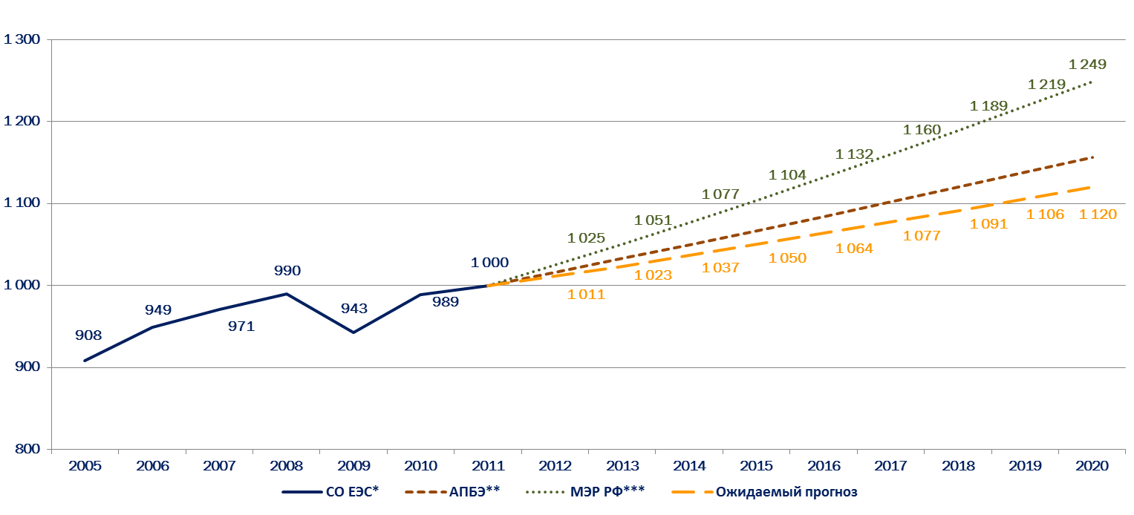
Динамика потребления электрической энергии
НЕКОММЕРЧЕСКОЕ ПАРТНЕРСТВО
СООБЩЕСТВО
ПОТРЕБИТЕЛЕЙ ЭНЕРГИИ
млрд. кВтч
МЭР РФ*** +2,5%
АПБЭ** +1,63%
Ожид. прогноз +1,3%
Разница в прогнозе электропотребления в 2020 году между прогнозом МЭР РФ и ожидаемым прогнозом составляет 128,9 млрд. кВтч и эквивалентна годовой выработке ТЭС мощностью 19,6 ГВт с КИУМ =75%
*СО ЕЭС - по данным Отчета ОАО «СО ЕЭС» о функционировании ЕЭС России в 2011 году
**АПБЭ - умеренный вариант развития согласно Сценарным условиям развития электроэнергетики на период до 2030 года, разработанных ЗАО «АПБЭ»
***МЭР РФ - умеренный вариант развития согласно Сценарным условиям долгосрочного прогноза социально-экономического развития РФ до 2030 года, разработанных МЭР РФ
Источник данных: ОАО «СО ЕЭС», ЗАО «АПБЭ», Минэкономразвития РФ, прогноз НП «СПРЭ»

Slide 10
Основные результаты совершенствования функционирования розничных рынков в 2012 году
НЕКОММЕРЧЕСКОЕ ПАРТНЕРСТВО
СООБЩЕСТВО
ПОТРЕБИТЕЛЕЙ ЭНЕРГИИ
Совершенствование системы ценообразования на розничном рынке
Оплата «генерирующей» мощности НЕ в часы собственного максимума, а в часы максимума региона = установление единого времени для расчетов пикового потребления электрической энергии на оптовом и розничном рынке, и, как следствие, исключения «эффекта сальдирования» мощности
Повышение доступности оптового рынка
отмена обязательства по компенсации «выпадающих доходов ГП» при уведомлении в установленные сроки
отказ от оценки социально-экономических последствий для региона
отмена требования об обязательном включении объёмов в СПБ
Дифференциация сбытовой надбавки ГП (как принцип)
Расширение стандартов раскрытия информации

Slide 11
Оптимизация ценообразования в сетевом комплексе
НЕКОММЕРЧЕСКОЕ ПАРТНЕРСТВО
СООБЩЕСТВО
ПОТРЕБИТЕЛЕЙ ЭНЕРГИИ
Включение в базу инвестированного капитала только востребованной сетевой мощности
Изменение модели инвестиционного процесса
- повышение ответственности потребителя за заказ мощности при
тех. присоединении
- симметричная ответственность сетей за нарушение сроков и условий
Пересмотр инвестиционных программ ФСК и МРСК с оценкой по критерию экономической эффективности и соответствию прогнозным темпам роста потребления, а также с учетом ценовых сигналов оптового рынка
Публичное обсуждение инвестиционных программ до их утверждения, а также по исполнению
Выбор альтернативных решений по обеспечению надежности по критерию наименьших затрат
Внедрение регулирования по модели бэнчмаркинга
Решение вопроса «последней мили» в 2012-2013 гг.

Slide 12
Предлагаемые решения по изменению модели оптового рынка
НЕКОММЕРЧЕСКОЕ ПАРТНЕРСТВО
СООБЩЕСТВО
ПОТРЕБИТЕЛЕЙ ЭНЕРГИИ
Переход к рынку одного товара
Основа рынка – двусторонние договоры
Доплата пиковым станциям
Запуск рынка газа и развитие биржевой торговли
Меры по снижению стоимости новой мощности:
- долгосрочные правила
- привлечение «длинных денег», в т.ч. пенсионных и страховых
- пересмотр налоговой базы для энергопроектов
- унификация технических решений
Новые мощности – под двусторонние договоры
Строительство распределенной генерации
Рыночные меры по участию потребителей в покрытии пиковых нагрузок.
Ликвидация перекрестного субсидирование между теплом и электроэнергией
Полный отказ от механизма ДПМ при новом строительстве и модернизации ген. оборудования, беспрепятственное строительство потребителями собственной генерации

Slide 13
Предлагаемое решение по изменению модели розничного рынка
НЕКОММЕРЧЕСКОЕ ПАРТНЕРСТВО
СООБЩЕСТВО
ПОТРЕБИТЕЛЕЙ ЭНЕРГИИ
Равные условия конкуренции за потребителя между ГП и ЭСО, возможность объединения ГТП в границах субъекта федерации
Потребитель должен иметь безусловное право при условии уведомления не более, чем за 1 месяц сменить сбытовую компанию
Введение социальной нормы потребления для населения
Введение дифференциации сбытовой надбавки у ГП
Повышение платежной дисциплины, введение действенных санкций за неоплату

